Slide 1
15강. 예외 페이지
예외 페이지의 필요성
page 지시자를 이용한 예외 처리
web.xml파일을 이용한 예외 처리

Slide 2
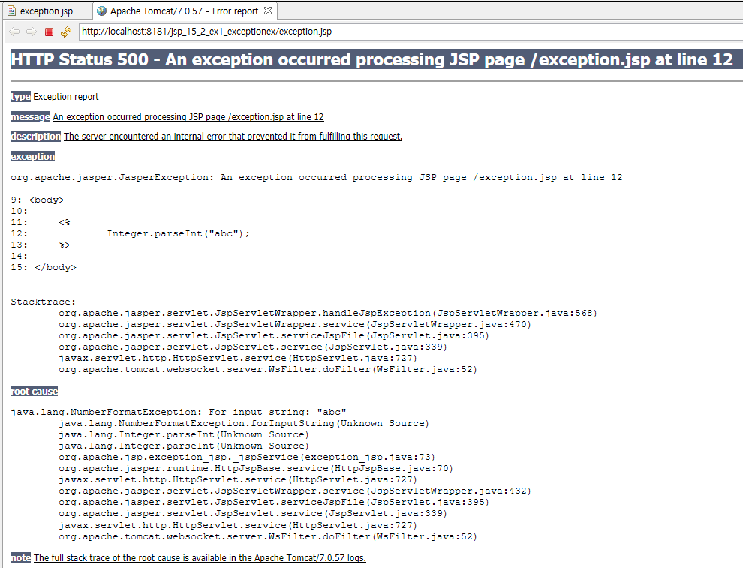
15-1. 예외 페이지의 필요성
JAVA언어에서 아마도 예외처리에 대해서 사전 학습을 했을 것 입니다. JSP, Servlet에서도 예외가 발생 할 수 있습니다.
예외적인 상황이 발생했을 경우 웹컨테이너(톰캣)에서 제공되는 기본적인 예외 페이지가 보여 진다면, 사용자로 하여금 뭔가 불쾌한 느낌이 들면서, 다시는 해당 사이트에 접속하려 들지 않을 것 입니다. 따라서 약간은 다소 딱딱한 에러 페이지를 보다 친근한 느낌이 느껴지는 페이지로 유도 할 수 있습니다.

Slide 3




15-2. page지시자를 이용한 예외 처리
(jsp_15_2_ex1_exceptionex)
예외 발생 가능성이 있는 페이지 @page지시자 태그에 errorPage속성에
에러를 처리하는 jsp 페이지 주소를 적어줌
예외를 처리하는 페이지 @page지시자에 isErrorPage=“true”
속성을 표시
응답 상태를 정상처리 200상태는 정상 상태
Exception.getMessage()로 예외 내용을 반환

Slide 4
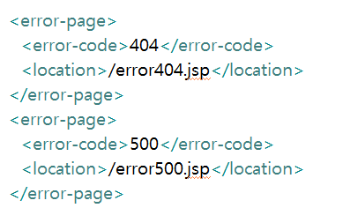
15-3. web.xml파일을 이용한 예외 처리(예외발생가능 페이지에 에러페이지 설정 필요 없음)
(jsp_15_3_ex1_exceptionex)
404에러 발생시 error404.jsp 페이지로 이동
500에러 발생시 error500.jsp 페이지로 이동

